Slide 1
Tekstil Hazırlama Teknolojisi
2023-2024 Bahar Dönemi
(4. Hafta: 13.03.2024)

Slide 2
Kapok
Kapok lifleri, kapok ağacının, pamuk gibi bitki tohumundan elde edilen bir elyaf türüdür. Kapok ağacı; Tropik Amerika, Doğu Afrika, Batı Afrika, Hindistan, Seylan, Java Adası, Sumatra, Filipinler ve Endonezya’nın doğal bitkisidir, bunlar gibi tropik iklimin hakim olduğu bölgelerde de yetişir. Genel olarak ekvatorun 15 derece kuzey ve güneyinde kalan bölgeler iyi kapok ürünü elde edilen bölgelerdir. Deniz seviyesinden 450 metreye kadar yükseklikte yetişenleri en fazla verim ve en iyi kalite ürün verenlerdir.

Slide 3
Kapok lifleri son derece parlak, krem-sarı renkte, ipeğimsi bir görünüşe sahiptir. Yumuşak, elastik ve dayanıksız bir elyaftır. Kapok lifleri tek hücredir mikroskopta, uzunluğuna ince kurdelalar şeklinde görülür. Enine kesiti ise oval veya yuvarlaktır. Özgül ağırlığı 30 derecede sıcaklıkta 0.0388 gr/cm³ olup çok hafiftir.
Ağacın kapsül şeklindeki meyvesi içinde tohumu ile birlikte bulunan lifler kapsüllerden elle veya makinelerle ayrılır. Tohumlar, liflerden pamuğa nazaran çok daha kolay ayrılır. Lifler tek hücrelidir, Lif uzunluğu 1-3,5 cm.'dir. Yapısında % 63 selüloz, % 13 linyin bulunur. Pamuğun altıda biri kadar ağırlıktadır.

Slide 4
Hafif olduğundan, yatak, yastık yapımında ve dolgu maddesi olarak kullanılır. Ayrıca pilot elbiselerinin yapımında da kullanılmaktadır. Lifin yapısındaki gözenekler yüzünden iyi bir hava ve ısı izolasyonu sağlanır. Ayrıca bilinen en iyi ses tutucudur. Hafifliği ve ses izolatörü olması nedeniyle uçaklarda bu özelliklerinden yararlanılmaktadır. Suda uzun süre ıslanmaz, ıslandığında çabuk kurur. Çabuk ıslanmaması, elyafın yüzeyinin vaks ile kaplı olmasındandır. Nem ve su çekme özelliği çok az olduğundan, can yeleklerinde ve can simitlerinde kullanılır. 1 kg kapok, 35 kg’lık bir ağırlığı su üzerinde rahatça tutar.

Slide 6
BİTKİ GÖVDESİNDEN ELDE EDİLEN LİFLER
Bitki gövdesinden elde edilen liflere” bast elyafı” da denir. Bu lifler, bir tek hücreden değil birçok hücreden oluşmuş bir lif demeti şeklindedir. Bu yüzden bu sınıfa, “çok hücreli elyaf” adı da verilir. Keten, kenevir;, jüt ve rami gibi lifler bu sınıftan olup, bunlardan dünyada en fazla üretileni jüttür.

Slide 7
Keten
Ketengiller familyasından keten cinsinin en yaygın türüdür. Keten bitkisi, bitki gövdesinden (sapından) elde edilen liflerin başında gelir.
Dünya'da keten üretiminde ilk sırayı Rusya, ikinci sırayı Polonya alır. Haziran-Ağustos ayları arasında ipek gibi, mavimsi veya sarı renkli çiçekler açan bir bitkidir. Genellikle tohumu ve lifi için yetiştirilir. 15-60 cm boylanabilir. Tohumu ve lifi için yetiştirilen doğal ve kültür formu bulunur.
Ketenin kimyasal yapısında; % 70-85 selüloz, % 18.5 hemiselüloz, %2-3 linyin, % 2-7 pektin, %2-2.5 protein, az miktarda yağ-vaks ve anorganik madde bulunur.

Slide 8
Keten her çeşit toprakta yetişebilir. Lif ketenleri nemli havayı, yağ ketenleri ise güneşli havayı sever. Anadolu'da keten yazlık ve güzlük olarak ekilmektedir. Kışlık ketenler Ağustos-Eylül, yazlık ketenler ise Mart ve Nisan aylarında ekilir. Lif ketenlerinin uzun boylu olanları makbuldür ve gübreli toprakta yetişir. Yağ ketenleri, iyice olgunlaştıktan sonra toplandığı halde, lif ketenleri olgunlaşmadan toplanır. Keten tohumları kapsülden dövülerek çıkarılır ve elenerek temizlenir. Gövdeler iyice ezilerek içinden lifleri çıkarılır. Demet haline getirilerek havuzlara daldırılır. Bir müddet bekletildikten sonra çıkarılıp kurutulur. Taraklardan geçirilerek düzeltilir ve yumaklar halinde hazırlanır. Türkiye’de ekilen keten düşük kalitededir. Fransız keteni, parlaklığı ile İrlanda keteni ise beyazlığı ile ünlüdür.

Slide 9
Keten lifinin elde edilmesi
Kurutulmuş bitkiden lifin elde edilmesi üç aşamada gerçekleşir. Bunlar; çürütme, dövme ve taraklamadır.
Çürütme
Keten liflerini, yapışık olduğu diğer dokulardan ayırt etmek için çürütme işlemi yapılır. Çürütme işlemi üç değişik yönelme yapılmaktadır. Bunlar; çiğ ile çürütme, su ile çürütme ve kimyasal çürütmedir.
Çiğ ile çürütme
Nem oranı yüksek bölgelerde, keten sapları çayırlar üzerine serilerek nemli havaya bırakılır. Keten saplarının çürümesi mikroorganizmalar yardımı ile olur. Nem etkisi ile üreyen mikroorganizmalar, bu üreme sırasında lif demetlerini odunsu hücrelere bağlayan pektin maddesini eritirler ve lifler birbirinden ayrılır. İşlem 1-1,5 ayda tamamlanır. Bu yöntemle çok yumuşak lifler elde edilir.

Slide 10
Su ile çürütme
Kurak bölgelerde keten sapları akarsu veya havuzlar içinde yapılır. Sıcak sularda mikroorganizmalar çabuk ürediği için işlem kısa sürer. Akarsularda 1-5 haftada işlem tamamlanır. Durgun sularda, havuzda veya fabrikada özel havuzlarda ise su daha çok ve kısa sürede ısındığı için 4–6 günde çürütme işlemi tamamlanır. Çürütme işleminde dikkat edilecek husus, havuzlamayı ve sıcaklığı kontrol altında tutmaktır. Aksi halde mikroorganizmalar, dış pektini parçaladıktan sonra iç pektini de eritmeye başlar, lif demetini de parçalar ve tek tek hücrelere ayrılırlar. Buna ketenin pamuklaşması veya kotonize olması denir. Bu durumda ketenin kalitesi düşer.

Slide 11
Kimyasal çürütme
Keten sapları % 3’lük HCl ile havuzlarda 2–3 gün süre ile bekletilir. Daha sonra yıkanıp nötralize edilir. Diğer çürütme yöntemlerinden daha çabuktur fakat daha düşük kalitede lifler elde edilir.
Dövme
Çürütme işlemi bittikten sonra, demetler dikine sıralanarak açık havada veya güneşsiz yerde kurutulur. Kurumuş saplar önce tokmakla dövülür. Sonra manganezlerde kırılır. Manganezler bu iş için yapılmış küt ağızlı bir bıçaktan ibarettir. Manganezde odunsu hücrelerin bulunduğu sap kısımları parçalanarak dökülür.

Slide 12
Taraklama
Keten lifleri üzerinde kalmış olan odunsu parçaları uzaklaştırmak için önce çırpılır. Manganezde kırılan odunsu yapının temizlenmesi de çivili yapıdan oluşan taraklarla temizlenir. Daha sonra uzun ve kısa lifleri birbirinden ayırmak ve lifleri düzgünleştirmek için taraklanır. Geriye lif demeti kalır. Demet biçimine getirilerek balyalanıp, piyasaya sürülür. Düşük kaliteli lifler, asit, baz veya sabun çözeltileri kullanılarak katolize edilir. Katolize edilmiş lifler genellikle pamukla karıştırılarak kullanılır.

Slide 13
Keten lifinin fiziksel yapısı
Keten pamuktan daha dayanıklı bir liftir. Bu özellliği ıslandığında daha da artar. İyi bir ısı iletkenidir. Yazın serin tutar. Esnekliği az olduğundan çabuk buruşur. Kristalin bölgelerin oranı pamuğa kıyasla daha fazla olduğundan dayanıklılık yanında, keten lifleri daha gevşek, gıcırtılı ve sert bir tutuma sahiptir. Ayrıca;
Lif kalınlığı 0,014–0,025 mm arasındadır.
Lif demetinin uzunluğu 30–90 cm arasındadır. ...
Keten sarımtırak beyaz renkte, hafif mavimsidir.
Ketenin, uzun ve ince olanı tercih edilir.
Kopma anında uzaması; kuru iken %1,8‟dir, yaĢ iken ise %2,2‟dir. ...
Özgül ağırlığı 1,5 g/cm³ tür.

Slide 14
Keten kimyasal yapısı ve özellikleri
Keten lifleri, kimyasal reaktiflere karşı pamuk lifinin göstermiş olduğu özellikleri gösterir. Kaynar su, güneş ve deterjandan fazla etkilenmez, Nem çekme özelliği pamuktan iyidir. Bu nedenle ticarette en fazla % 18 nem kabul edilir. Bu nemi taşıdığı halde bile kuru hissi verir, 120 °C'nin üstündeki sıcaklıklarda bozulur, Uzun süre güneş ışığında maruz kaldığında dayanıklılığında azalma görülür, Kullanım alanları, Genellikle serin tutması açısından yazlık dış giyimde kullanılır. Gömlek, ceket, pantolon vs. ev tekstilinde; sofra takımı, süs eşyaları, yatak takımları vs. bunların yanı sıra su tesisatlarında lif olarak, halat yapımı ve kaliteli kâğıt yapımında kullanılır.

Slide 15
Ketende Terbiye İşlemleri
Kimyasal yapıları bakımından selüloz lifleri olan keten liflerinin terbiye işlemleri genellikle pamuktakine benzer yalnız içerdikleri yabancı madde miktarının fazla olması nedeniyle ketenin ön terbiyesi daha teffarruatlıdır. Kimyasal bileşiminde görüldüğü gibi yapısında %25 den fazla selülozik olmayan madde içerir. Bu maddelerin pişirme ve ağartma işlemleri ile uzaklaştırılması oldukça fazla bir ağırlık kaybına neden olur. Bu sebeple pamuğun aksine bütün yabancı maddelerin uzaklaştırılması istenmez. Ardarda yapaılan pişirme ve ağartma işlemleri, istenilen beyazlığa göre yapılır.

Slide 16
Pişirme işlemi için sodyum hidroksit (sud kostik) veya sodyum karbonat (soda) kullanılır. Ağartma işlemleri ise sodyum hipoklorit, hidrojen peroksit ve sodyum klorit reaktiflerden biri ile yapılır.
Ketenden dokunmuş kumaşlar genellikle yatak takımları, sofra takımları ve elbiselik olarak kullanılır. Serin tutması bakımından yazlık giysilerde tercih edilir. Ancak, günümüzde dünyada oldukça az miktarda üretilmektedir. Bunun sebebi, işletme ve üretim işlerinin zorluğu ve pahalı oluşudur. Keten atıkları da iyi cins kağıt (banknot ve sigara kağıtları) yapımında kullanılır.

Slide 17
Kenevir
Kenevir, cannabinaceae familyasından olup odunsu ve bir yıllık bir bitkidir. Anavatanı Asya olan kenevir çeşitli yollarla tüm dünyaya yayılmıştır. Günümüzde iki alt türü bulunmaktadır. Bunlar; Cannabis sativa ve Cannabis indica’dır. Endüstriyel uygulamalar için önemli olan ve lif üretiminde kullanılan türü Cannabis sativa’dır. Diğer türünün uyuşturucu olarak kullanılabilmesi nedeniyle tüm dünyada üretimi yasaklanmıştır. İnsanlık tarihinin en eski bitkisel ham madde kaynağı olan, kendir adı da verilen, saplarında bulunan lifler iplik, dokuma ve kumaş yapımında, hamurlu kısmı ise kâğıt yapımında kullanılan bir tekstil bitkisi türüdür.
Dünyada kenevir üretimi yapan ülkeler Hindistan, Çin, Macaristan , Polonya vs.

Slide 18
Türkiyede pamuktan sonra en fazla üretilen bir tekstil bitkisidir. Ekiminden 120-140 gün sonra hasadı yapılır. Ketende olduğu gibi lif hücreleri, kabuk kısmında demetler halindedir. Lif üretimi ketende olduğu gibi çürütme, dövme ve taraklama işlemleri ile gerçekleştirilir. Lif uzunluğu 40-45 mm.'dir, Parlak sarı veya esmer renklidir.
Kimyasal bileşiminde %78 selüloz, %9 kadr da linyin ve pektin bulunur. Linyin oranı ketenden daha fazla olduğundan lifler daha kabadır.
Lifleri dayanıklı ve oldukça uzundur. Liflerde lignin maddesi biriktiğinde esneklik özelliği azalır. Cinsin lifleri, kaba dokumacılıkta (halının çözgü iplikleri, çuval, halat, urgan, çanta, ağ yapımı, çadır bezi gibi) kullanılır.

Slide 19
Jüt
Jüt, pamuktan sonra dünyada en büyük ikinci doğal ipliktir. Tropik iklimde yetişen Jüt’ün anavatanı Hindistandır. Dünya üretiminin %80 ni Hindistan, Pakistan ve Bengladeş tarafından karşılanır. Jüt bitkisi sıcağı çok seven bir bitki olduğu için ülkemizde yetiştirilmesi zordur.
Jütün gövdesinde lif hücreleri demetler halinde bulunur. Jüt lifinin üretimi, çürütme yöntemi ile yapılır. Çürütme sonunda lif demetleri gövdeden elle soyularak ayrılır. Kabuklar içinden lifler çıkarılıp serilerek kurutulur. Liflerin boyu 18-25 cm.’dir. Yapısında %60-64 selüloz, %20 linyin ve %5 pektin bukunur. İlk elde edildiğinde açık sarı olan lifler zaman geçtikçe açık kahverengiye döner. Kenevirden daha parlak lifler elde edilir. Bundan sonraki işlemlere fabrikalarda makinelerle devam edilir.

Slide 20
Pamuk ipliği üretiminde olduğu gibi taraklardan geçirilerek temizlenir, tamamen liflerine ayrılır, bobinlere ip olarak sarılır. İp kalınlıkları maksada göre değişiktir. Kabukları ve liflerinden istifade edilir.
Jüt’ün tekstil sanayisindeki önemi, liflerinin çok ince oluşundandır. Ayrıca çok ucuza yetiştirildiği için de ekonomik ve iktisadidir. Esnekliği azdır, dayanıklılığı keten ve kenevirden daha düşüktür,
Jüt lifinin büyük bir kısmı halat, çuval, ip, sicim ve örtü kumaşları, yapımında kullanılır. Jüt bitkisinden elde edilen elyaflarla üretilen ve geri dönüşümlü çevreci özellikleriyle dikkat çeken halılar bugünlerde yükselen bir değerdir. Jüt çuvalları çok hafif ve az elastikiyeti dolayısıyla özellikle deniz nakliyatında kullanımı tercih edilir.

Slide 21
Rami
Rami çalımsı, çok yıllık bir bitkidir. Rami bitkisi dünyada en çok; Çin, Tayland, Kore, Filipinler ve Brezilya'da üretilmektedir. Lifleri her yıl biçilmek suretiyle saplarından elde edilir. Lif için yapılan hasattan sonra 50-60 günde bitki tekrar lif biçimine gelebilmektedir. Bir yılda 5-6 kez rami lif için hasat edilebilir. Bitki ömrü 6-20 yıl arasında değişebilmektedir. Köklerindeki rizomları yardımıyla yeni genç sürgün ve filizler vererek, toprak üzerinde bir bitki topluluğu oluşturur. Rami bitkisi 1-2.5 m boylanabilmektedir.
Lif hücreleri, rami bitkisinin gövdesindeki kabuk kısmının hemen altında demetler halinde bulunur. Bitkilerin yaprakları sararmaya başladığında hasadı yapılır.

Slide 22
Bitki henüz yaşken kabuk kısımları bir bıçak yardımıyla sıyrılarak elle veya makinelerle temizlenir. Üzerindeki zamksı maddenin uzaklaştırılması için çürütme işlemi uygulanır. Kimyasal maddelerle veya mikroorganizmalarla yapılan zamk giderme işlemi yapılır. Lifler yumuşayarak daha iyi eğrilebilir hale gelir.
Rami lifleri pamuk liflerinden 5 kat, kenevir liflerinden 2 kat, ve keten liflerinden dört kat daha sağlamdır. Rami lifleri pamuk ve keten liflerine karıştırılarak tekstilde kullanılmaktadır. %55 rami ve %45 pamuk liflerinden yapılan elbiseler makineli yıkamaya oldukça dirençlidir. Rami liflerinin %20 nem tutması nedeniyle deniz suyuna dayanıklı halatların yapılmasında ve absorbentlerin yapımında değerlendirilir.

Slide 23
Rami bitkisinden elde edilen lifler bakteri ve böceklere karşı dayanıklıdır, ter emicidir ve kolay kurur ve ıslanınca sağlamlığı artar, ancak elastik değil ve kolayca buruşur ve pamuğa oranla daha kolay eskir. Balık ağlarının ve spor filelerinin yapımında ve banyo havlularında oldukça fazla oranda kullanılır.
Ayrıca yerel giyim eşyaları, döşemelik kumaşlar, ip ve urgan yapımında da kullanılır.

Slide 24
BİTKİ YAPRAKLARINDAN ELDE EDİLEN LİFLER
Sisal, Agavaceae familyasından sert coğrafi koşulları seven, kenevire benzeyen, içerdiği sağlam ve dayanıklı elyaf sayesinde tekstil sanayisinde çokça kullanılan bir bitki türüdür.
Sisal bitkisi sıcak ve nemli iklimde yetişir. Yapraktan elde edilen lif sınıfında en fazla Sisal bitkisinden lif üretilir. Sisal bitkisi Amerika kıtasında, soğuk rüzgar, sert verimsiz toprak ve sıcak güneşte yetişen bir bitkidir. Çoğu türlerinin yapraklarının uçları keskin dikenlere sahiptir. Yaprakları çok elyaflı, dokumada kullanılır. Sahip olduğu bu yaprakların liflerinden sağlam sicimler ve halatlar örülmektedir.

Slide 25
Brezilya, Afrika ve Endonezya'da da yetiştirilen Sisal bitkisi, 7-8 yaşına geldiğinde lif üretimi için kullanılabilir. Uzun, kalın, etli ve kın şeklindeki yaprakların % 80-85'i sudur. Taze yapraktan çürütme yöntemi ile % 3-4 kadar lif elde edilebilir. Bir bitkiden 15-20 yıl boyunca ürün alınabilir. Sisal lifleri birbirleri ile yapışık halde bulunan hücre demetleri şeklindedir. Liflerin boyu 100 cm.'e kadar ulaşır. Rengi beyazdan sarı, kahveye kadar gider. Yapısı % 65-72 selüloz içerir. Lifte küçük gözenekler olduğundan nem çekme özelliği fazladır. Sağlamlığı ve tuzlu suya karşı dayanıklılığı oldukça fazladır. Nem çekme ve esneme özelliği iyidir bundan dolayı gemi halatı yapımında, tarımda ve denizcilikte bağlama malzemesi olarak kullanılır.
Aynı zamanda diğer kaba liflere göre esnekliği iyidir. Bu nedenle; halı, kilim ve örme işlerinde de kullanılır.

Slide 26
Sisal Liflerinin Elde Edilmesi
Yapraklar kesildikten 1-2 gün içinde lif elde etme işlemlerine başlanır. Aksi taktirde kurumuş yapraklardan lif elde etmek zorlaşmaktadır. Sisal liflerin elde edilmesinde en basit yöntem, liflerin yaprak parankiması kısmından bıçak ile soyularak olur.
İkici yöntem, yaprakların yaklaşık 1 hafta süreyle havuzlanarak etli kısmının çürütülmesi ve bol su ile yıkanarak liflerin elde edilmesidir. Sisal liflerinin elde edilmesinde en çok mekanik yöntemler kullanılır. Ezilme işleminden çıkarılan lifler yıkanır ve sabit bir ağırlığa gelinceye kadar güneşte veya bir fırında kurutulur.

Slide 27
Güneşte kurutmada, liflerin toprakla temas ederek kirlenmemesi için, kurutma işleminin ızgaralar üzerinde yapılması gerekir. Kurutma işleminden sonra liflerin artık maddelerden arındırılması için fırçalanması gerekir. Fırçalanan lifler, balyalanarak satışa hazır hale getirilir. Genel olarak 100 kg sisal yaprağından 2-5 kg arasında lif elde edilir.

Slide 29
Manila Keneviri (Abaka)
Hurma ağacına benzeyen ve 8–20 yıl yaşayan muzgiller (Musaceae) familyasından bir tropikal bitkidir. Dünya üretiminin % 94’ ünü Filipinler’dedir. Yarım ay şeklindeki yaprak kınları içinde lifler, lif demetleri halinde bulunur.
Bitkinin çiçeklenme zamanından önce yaprak kınları eğri olarak kesilir. Yapraklar, bitki çiçeklenmeye başladığında hasat edilir. Yaprak kınından bıçak veya makine ile yaprakların etli kısımları lifli kısımlar sıyırma ile bölgeden ayrılır. Daha sonra güneşte kurutulur. Kuruyan lifler su ile havuzlanır.

Slide 30
Makine veya bıçakla çırpma suretiyle lif demetleri ayrılır. Beyazdan kahverengine kadar giden renklerde, parlak ve sağlam lifler elde edilir.
Yapısında % 63–64 selüloz, %10 hemiselüloz, % 5 linyin ve pektin içerir. % 10 kadar da nem bulunur Abaka lifleri sağlamlığı ve nem çekici özelliğinin azlığından dolayı yelken bezleri, gemi halatları, denizcilik ve gemici eşyası yapımında kullanılır. Ayrıca kaba dokuma kumaşlar ve yastık dolgu maddesi yapılır.

Slide 31
ABAKA LİFİNİN ÖZELLİKLERİ
Abaka ağacı lifleri çok kuvvetlidir
Abaka tuzlu suya dirençlidir
Abaka ağacı liflerinin maliyeti düşüktür
Şapka ve diğer ürünlerde dokulu görünüşü çok güzeldir
Geri dönüşümde bakterilerle parçalanabilen, çevre dostu yapıları vardır

Slide 32
Abaka lifi dayanıklı ve maliyeti düşük olduğundan bir çok alanda tercih edilir. Halat, kilim, kağıt, zarf ve sayısız ürünlerde yardımcı madde olarak kullanılmaktadır. Yoğun lifli yapısından dolayı ve tuzlu suya mukavemeti ile gemiciler tarafından uzun zamandan beri halat yapımında kullanılmaktadır

Slide 33
BİTKİ MEYVESİNDEN ELDE EDİLEN LİFLER
Koko lifleri, hindistan cevizi meyvesinin üstünü örten lifli tabakadan elde edilir. Hindistan cevizi meyvesi, Sri Lanka, Hindistan ve Pakistan başta olmak üzere genel olarak Güneydoğu Asya'da yetiştirilir.
Üretimi için hindistan cevizi kabukları nehirlerde 6 - 12 ay bekletilir. Bu süre içinde kabuklardaki çamurlar gider; odunsu hücreleri liflere bağlayan yapışkan madde bozunur ve lifler birbirinden ayrılacak hale gelir. Bu kabuklar kurutulur ve odun tokmaklarla dövülür. Sonra temizlenerek kaba, uzun, ince ve kısa lifler sınıflandırılarak ayrılır. Açıktan koyu kahverengine giden renklerde, sert fakat esnekliği fazla olan lifler elde edilir. Koko lifleri, iplik haline getirilip; parlak renkli koko hasırlarının yapımında, çuval ve gemi halatı imalinde kullanılır. Sert olanları paspas ve fırça olarak üretilir. Suya karşı dayanıklıdır.

Slide 34
Hayvansal Lifler
Tekstilde kullanılmak amacıyla hayvanlardan elde edilen lifler bu sınıfa girer. Hayvansal liflerin yapı taşı proteindir. Hayvansal lifler kıl kökenli ve salgı kökenli olmak üzere iki gruba ayrılır. Kıl kökenli lifler sınıfında, koyundan elde edilen yün başta gelir. Koyundan başka çeşitli hayvanların kılları da tekstil elyafı olarak kullanılır. Bunlar; tiftik keçisinden moher, tavşandan angora, keşmir keçisinden kaşmir, deveden deve tüyü, adi keçiden keçi kılı vs. gibi liflerdir. Salgı kökenli lif ise, ipekböceğinden elde edilen doğal ipektir.
Hayvansal liflerin yıllık üretim miktarı, tüm liflerin toplam miktarının % 10'undan daha azdır. Bu miktarla dünya lif kaynaklarının çok az bir kısmını oluşturur. Ancak, bunların sınırlı miktardaki üretimine rağmen, dünya tekstil ticaretindeki rollerinin önemi büyüktür.

Slide 35
Protein
Proteinler de selüloz gibi yüksek molekül ağırlıklı polimer bileşiklerdendir. Elementer analizlerinde karbon, hidrojen, oksijen, azot yanonda az miktarda kükürt ve fosfor bulunur. α-amino asitlerin polimerleşmesi ile oluşan proteinler, yumak veya iplik şeklinde büyük moleküller halindedir.
Proteinlerin monomerleri olan α-amino asitlerin moleküllerinde 2 karbon atomunda - NH₂ amino grubu vardır. Genel formülleri:

Slide 36
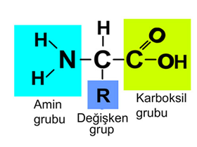
Formülde R ile gösterilen kısım, alifatik ve aromatik gruplar içerebilen çeşitli yapıda gruplardır ve yan zincir olarak isimlendirilirler.
Merkezde bulunan bir karbon atomuna bağlı bir hidrojen atomu, bir karboksil grubu ve onun karşısında bulunan amin grubundan oluşur. Karbona bağlanan 4’ncü madde ise amino asitten amino asite değişen R (değişken) gruptur.

Slide 37
Proteinler, amino asitlerin kondensasyon ürünleridir. Amino asitle kondensasyon tepkimeleri sonucu
şeklinde peptit bağları ile birbirine bağlanırlar. Örneğin, glisin ve alanin
Peptit bağ aynı zamanda bir kovalent bağdır.

Slide 38
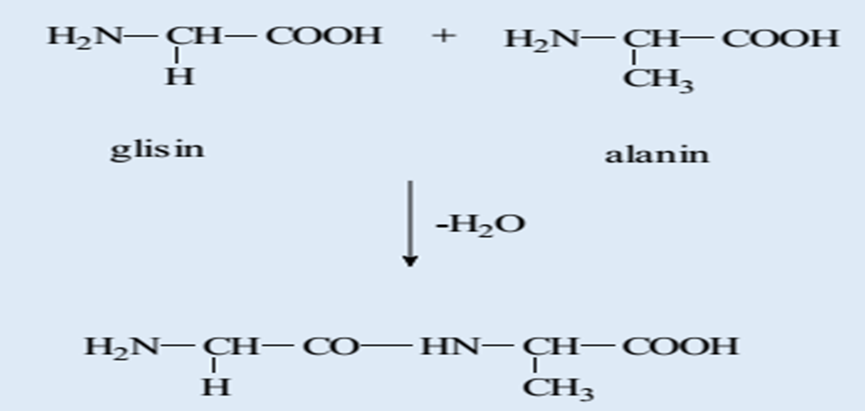
İki molekül amino asitden oluşan bu bileşiğe dipeptid denir.Glisin ve alanin’in dışında doğada bulunan diğer aminoasitler leusin, serin, sistin, tirozin vs. gibi
Amino asitlerin karakteristik grupları olan -NH₂ ve –COOH her molekülde vardır.
Amino asitlerin birbirleri arasındaki fark R grubundan kaynaklanır.

Slide 39
Amino asitler amfoter özellik taşır. Yani amino asitler, asite karşı baz, baza karşı asit gibi davranır.

Slide 40
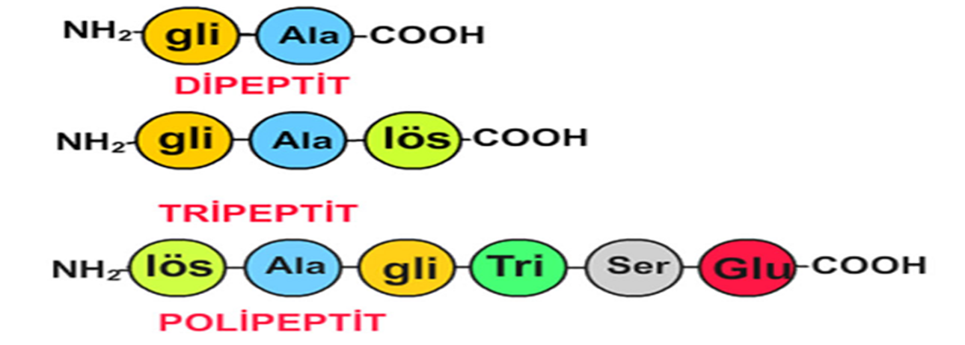
100’den fazla sayıda ise protein adını alır. Doğada buunan 30 kadar amino asitten bütün proteinler meydana gelir.
Protein moleküllerinin mol ağırlıkları onbin ile birkaç milyon arasındadır. Polimerleşme derecesi ise yüz ile birkaç bin kadardır.

Slide 41
Bir proteinin oluşum reaksiyonu aşağıdaki gibidir.
Protein zincirlerindeki amid grupları, zincir içinde veya zincirler arasında H- köprüleri oluşturabilir. Bu köprüler, zincirdeki bir karbonil grubu

Slide 42
Proteinin Kimyasal Özellikleri
Proteinler, bütün canlılarda bulunan organik bileşiklerdir. Hayvansal organizmanın yapısının en büyük kısmını çeşitli proteinler oluşturur. Deri, kas, kan, saç, tırnak, kıl gibi dokular yapı bakımından birbirlerinden farklı olan proteinlerden oluşmuştur. Ayrıca enzimler ve hormonlar da protein türevleridir.
Amino asitler, suda kolay çözünen bileşiklerdir. Organik çözücülerde çözünmezler. Moleküllerinde hem asit hem de bazik gruplar bulunduğundan asitlerle ve bazlarla reaksiyon verirler. Hem asit hem de bazlarla reaksiyon verit tuz oluşturan bu tür bileşiklere amfoter bileşik adı verilir. Amino asitler ve bunlardan oluşan proteinler de amfoter bileşiklerdir.

Slide 43
Asitlerle amino asidin reaksiyonu
Bazlarla amino asidin reaksiyonu

Slide 44
Kıl Kökenli Lifler
Hayvanlardan elde edilen teksil lifleri olan yün ve diğer deri ürünü lifler, ekonomik değeri olan liflerdir. Koyundan elde edilen yün, hayvansal lifler içersinde %90’dan daha fazla orandadır.
Kıl kökenli deri ürünü liflerin tümünün kimyasal yapı taşı keratindir.

Slide 45
Keratin
Keratin, yün ve saç gibi kıllar yanında, hayvanların boynuz ve tırnak gibi dokularını oluşturan bir protein maddesidir. Bütün proteinler gibi keratin de karmaşık yapıda bir kimyasal bileşiktir. Yapısında karbon, hidrojen, oksijen, azot ve kükürt elementleri bulunur. Fazla miktarda içerdiği kükürt ile diğer proteinlerden farklandırılır. Keratinin yapısına iştirak eden aminoasitlerden başlıcaları ve oranları bir sonraki sayfadaki tabloda gösterilmiştir.

Slide 46
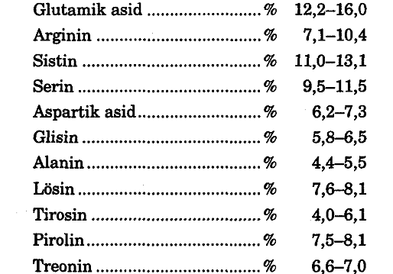
Bunların dışında çok az miktarlarda olmak üzere, alanin, valin, izolösin, metionin, lizin, fenilalanin, histidin ve triptofan gibi aminoasitler de keratinin bileşiminde bulunur. Keratin zincirinde bu asitler birbirlerine, aşağıdaki kimyasal bağlarla bağlanır.

Slide 47
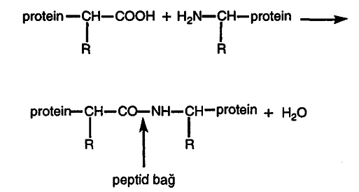
Peptid bağları : Aminoasitlerin polimerleşmesi sırasında oluşturdukları kovalent bağlardır. Bir aminoasitin karboksil grubu ile diğer bir aminoasitin amino grubu arasında bir molekül su ayrılması ile meydana gelir.

Slide 48
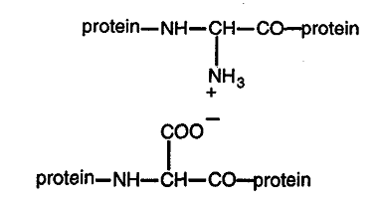
Tuz bağları : Aminoasit birimlerinde bazı R yan grupları asidik (-COOH) veya bazik gruplar (-NH2) içerir. Uzun protein zinciri üzerinde peptidleşmeye iştirak etmemiş karboksil ve amino grupları varsa serbest kalan bu gruplar birbirleri ile tuz yapısında bağlar oluşturur. Adından da anlaşılacağı üzere bu bağlar iyonik karakterdedir. Bu tür bağlar protein zincirlerini birbirlerine yan bağlarla(çapraz bağlar) bağlanmış durumdadırlar.

Slide 49
Sistin bağları : Yün keratininde, kovalent bağ karakterinde ve yan zincir (çapraz bağ) oluşturan bir başka bağda sistin bağlarıdır. Keratin zincirinin yapısına iştirak eden sistinde iki aminoasit ve iki karboksil grubu vardır. Bu iki grup, protein oluşturmak üzere diğer aminoasitlerle birleşip, peptid bağlarını meydana getirirler. Bu bağlanma sırasında –S-S- grubu iki protein zinciri arasında kalır. Böylece iki zincir arasında yeni bir köprü oluşur.

Slide 50
Sistin bağları ayrıca aynı protein zinciri üzerinde bulunabilir.

Slide 51
H-Köprüleri : Keratin zincirindeki amid -CO-NH- grupları kolayca hidrojen köprüleri oluştururlar. Zincirdeki karbonil (>C=O) grubu ile imino (-NH-) grubu arasındaki H-köprüsü aynı protein zincirinde meydana gelirse a-şekli; karşılıklı polimer zincirleri arasında oluşursa ß-şekli meydana gelir. Gerilmemiş normal durumdaki yün lifinin doğal yapısı a-şeklindedir. Gerilmiş halde ise ß-keratin şekline dönüşür; ancak kendi haline bırakıldığında yine a-şekline dönmeye çalışır. Bunun dışında hidrojen köprüleri protofibriller arasında da bulunur. Keratin, oldukça düzensiz yapıdadır. Kristalin bölgelerinin oranı %25-30; amorf bölgeler ise %70-75 arasındadır.

Slide 52
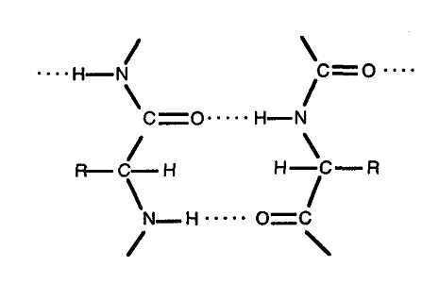
Keratinin yapısındaki bu karakteristik bağlar, kıl kökenli liflerin fiziksel ve kimyasal özellikleribi belirler. Kimyasal reaktiflerle reaksiyonlarda etkili rol oynar.

Slide 53
KAYNAKLAR
Saçak Mehmet, 2004, Polimer Kimyası, Gazi Kitabevi, Ankara.
Saçak Mehmet, 2005, Polimer Teknolojisi, Gazi Kitabevi, Ankara.
Textile Technology (Hardcover), Thomas Gries, Dieter Veit, Published 9 April 2006.
Elyaf Bilgisi. Prof. Dr. İnci Başer, Marmara Üniversitesi Yayınları
Başer, İ., 2012. Elyaf Bilgisi. Marmara Üniversitesi Yayınları, Yayın No: 687, 180s, İstanbul.

